Slide 1
게임 프로젝트
© Templateswise.com
2017848028 김준우

Slide 2
목차
1. 원본 소스 분석
2. 개선된 소스
3. 실행 및 결과

Slide 3
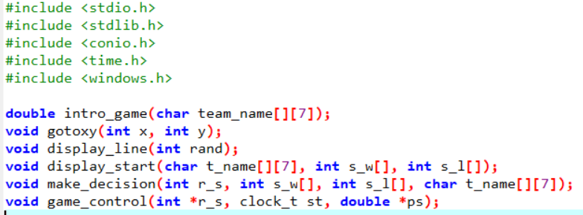
원본 소스-헤더파일, 함수
입출력
C 표준 유틸리티 함수- rand() 사용
콘솔 입출력 - getch()
시간 사용
system함수 사용

Slide 4
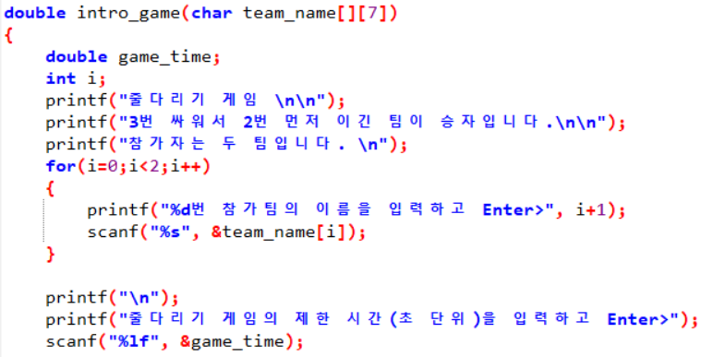
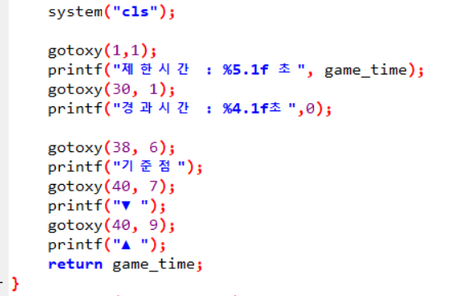
게임 정보 입력 및 출력

Slide 5
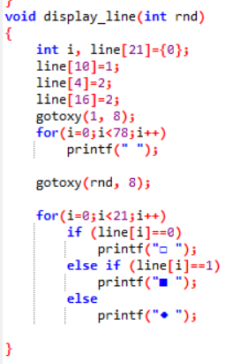
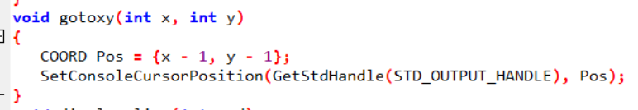
줄 생성, 좌표 지정

Slide 6
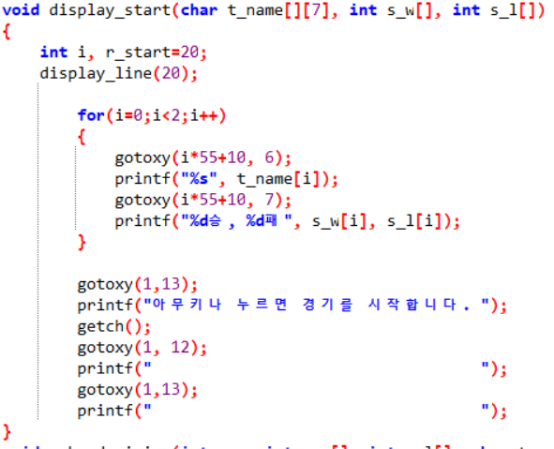
게임 시작

Slide 7
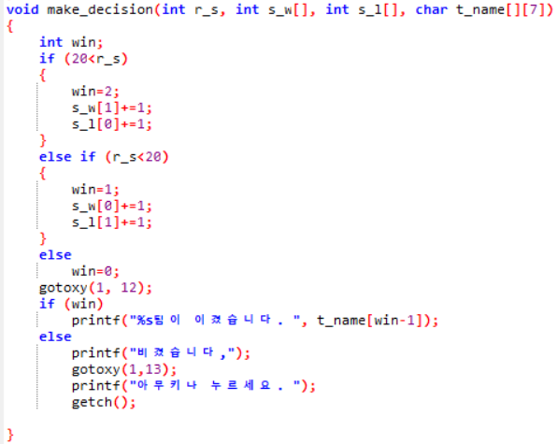
승패 함수
오른쪽 승리
왼쪽 승리

Slide 8
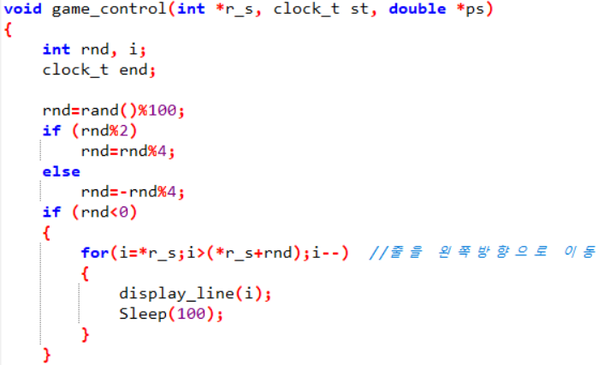
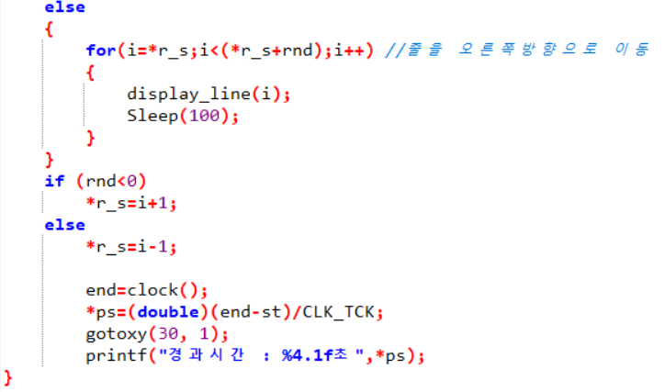
줄 위치 조작

Slide 9
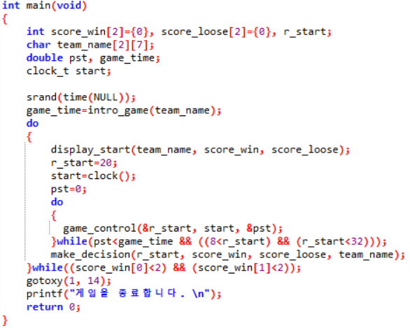
Main 함수
난수 생성
게임 시간
게임 시작
승패결정 또는 시간경과시
1세트 끝
2점 달성시 종료

Slide 10
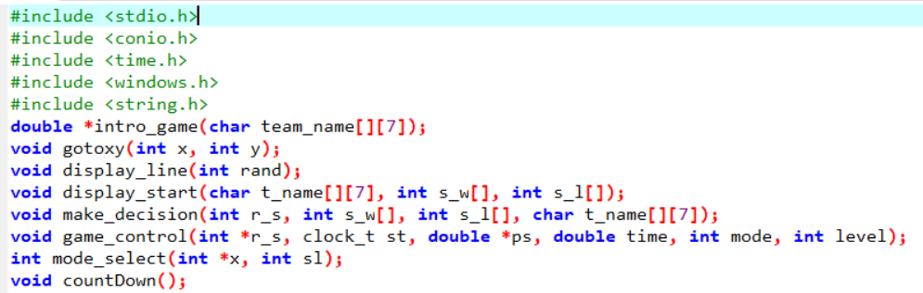
개선 코드

Slide 11
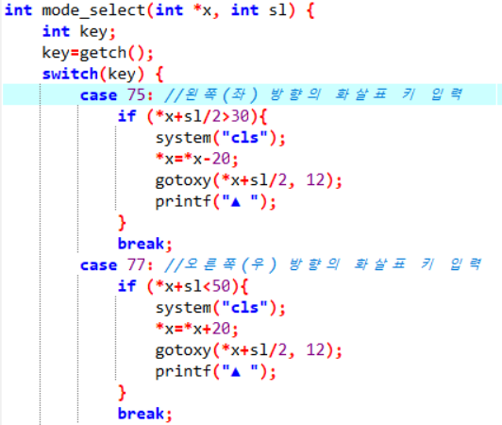
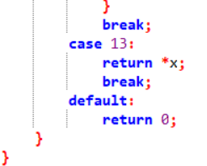
개선 코드-모드 선택

Slide 12
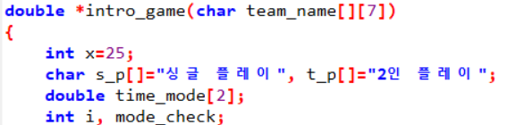
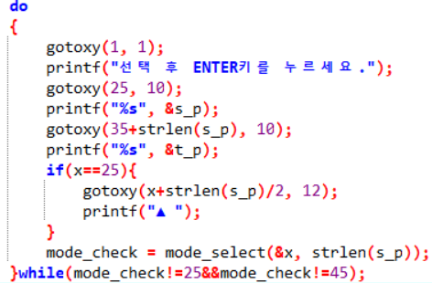

Slide 13

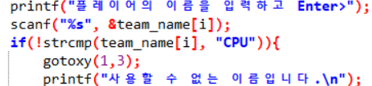
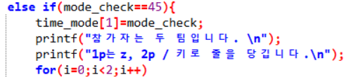
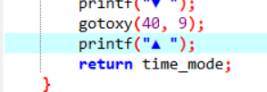

Slide 14
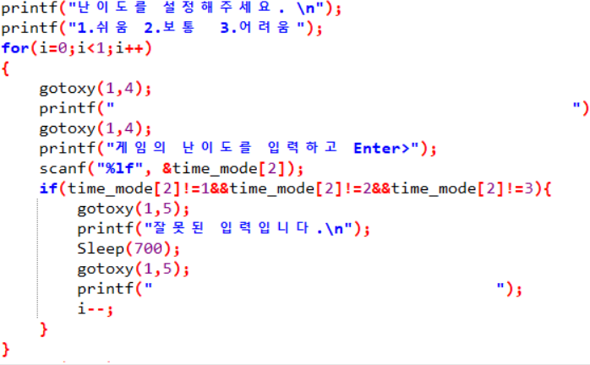

Slide 15
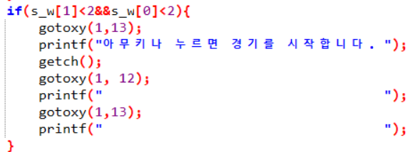
개선 코드-승패 현황

Slide 16
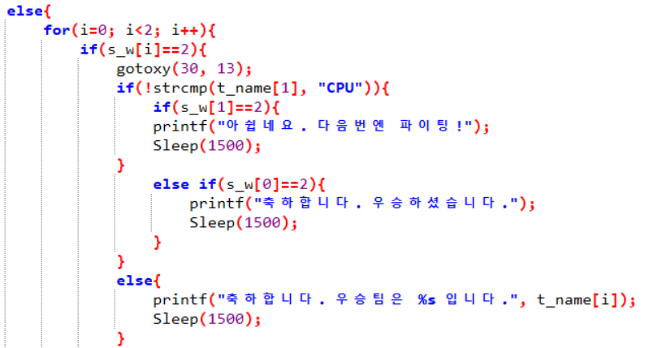

Slide 17
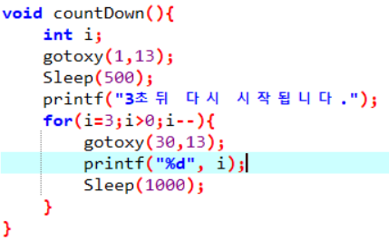
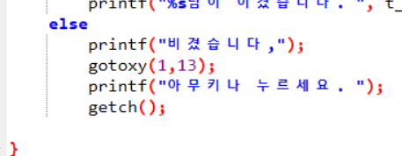

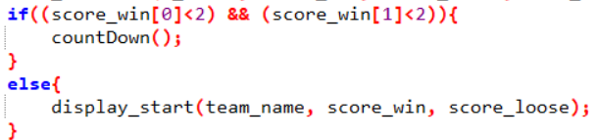

Slide 18
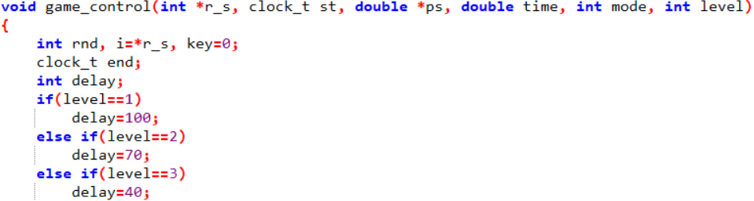
개선 코드-줄 이동

Slide 19
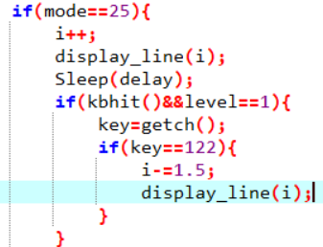



Slide 20
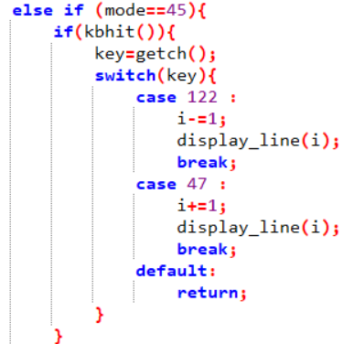

Slide 21
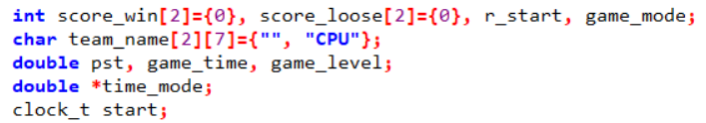
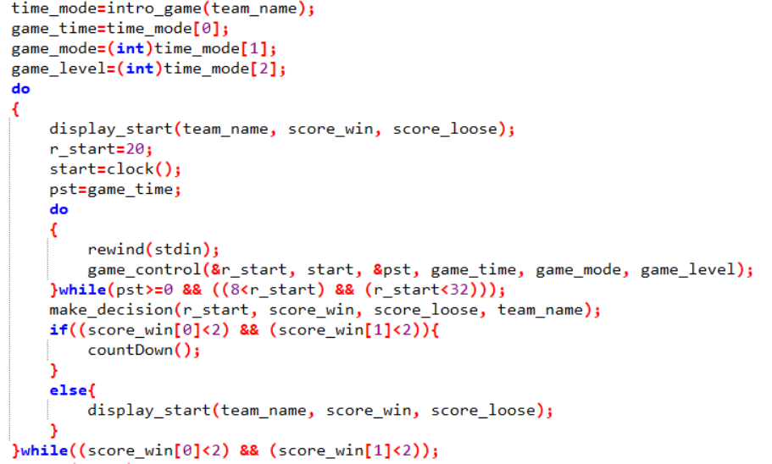
개선 코드-Main

Slide 22
감사합니다.

